Slide 1
Page d'inscription
Nom et Prénom: Ajbar Omar
Nom de Formateur : ES-SSERAJ FOUAD

Slide 2
Besoin
Créer une page d’inscription à un évènement présentiel .

Slide 3
Analyse de besoin
Créer une page d’inscription à un évènement présentiel.
Imprimer la liste de participants
Imprimer les attestations de tous les participants
La page doit enregistrer les informations sur l’ordinateur pour une utilisation ultérieur

Slide 4
Analyse technique
MAQUETTAGE
HTML
CSS
JAVA SCRIPT

Slide 5
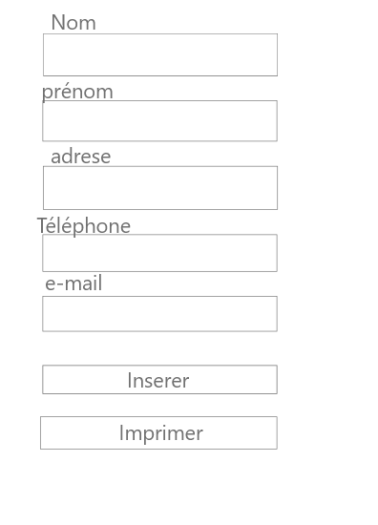
Conception

Slide 6
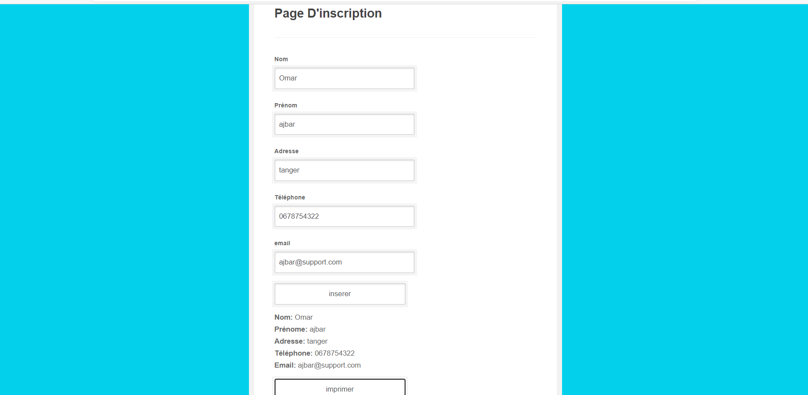
Réalitation

